Slide 1


Slide 2
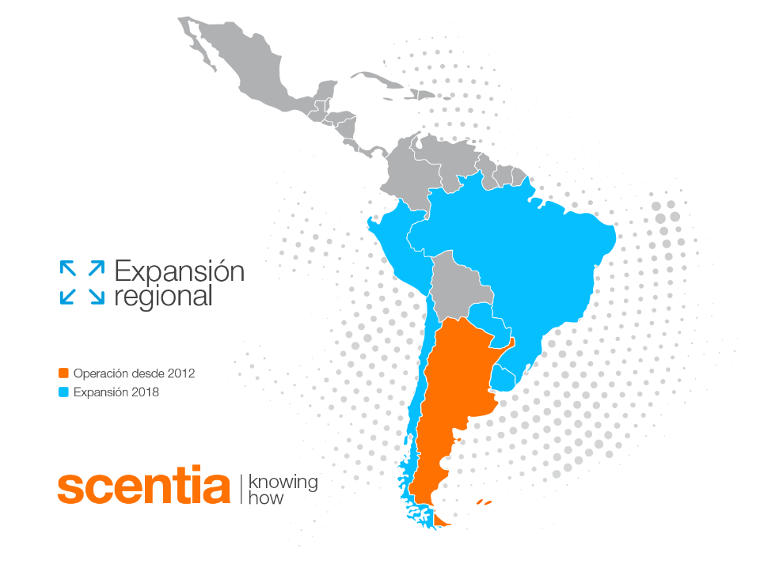
Canastas de Consumo Masivo – Diciembre 2018
Tendencias
Self Service
2019
ARGENTINA
Enero 2019

Slide 3



Canastas de consumo
Self Service
Variaciones de volumen y valores
Self Cadena & Self
Independientes
Self Service
Variaciones por canastas
Ticket Data
Transacciones
Ticket Size
Unidades
Variaciones

Slide 4

Tendencias Self Service Total
(Cadenas + Independientes)
Enero 2019

Slide 5
Tendencia Mensual – SELF SERVICE - Enero 2019
Consumo principal
VAR VOLUMEN
EVOLUCION
VAR VOLUMEN – ENERO 2018 A ENERO 2019
-7,3%
Vol
ENE19 vs. ENE18
El Self Service ha comenzado el año con una retracción de volumen de -7,3% con respecto a Enero 18.
Copyright © 2019 Scentia
FUENTES: UNIVERSO 21800 PDV – CANASTAS DE CONSUMO MASIVO – TICKET DATA ENE 2019– SCENTIA

Slide 6
Tendencia Mensual – Enero 2019
SELF SERVICE TOTAL (Cadenas + independientes)
Evolución de variaciones de valores y precio con respecto al mismo período del año anterior
PRECIO
VALORES
Copyright © 2019 Scentia
FUENTES: UNIVERSO 21800 PDV – CANASTAS DE CONSUMO MASIVO – TICKET DATA ENE 2019– SCENTIA

Slide 7
Tendencias Self Service
Cadenas
Independientes
Áreas Geográficas
Enero 2019

Slide 8

Tendencias Enero 2019
AREAS, SELF CADENA y SELF INDEPENDIENTE
ENE18 / ENE17
YTD 19/YTD 18
ARG
-7,3%
-7,3%
TOTAL SELF ARGENTINA
-6,9%
-6,9%
AMBA
INTERIOR
-7,6%
-7,6%
ARG
-11,0%
-11,0%
SELF
INDEPENDIENTE
AMBA
-10,9%
-10,9%
INTERIOR
-11,0%
-11,0%
ARG
-2,8%
-2,8%
SELF
CADENA
-3,0%
AMBA
-3,0%
INTERIOR
-2,7%
-2,7%
Copyright © 2019 Scentia
FUENTES: UNIVERSO 21800 PDV – CANASTAS DE CONSUMO MASIVO – TICKET DATA ENE 2019– SCENTIA

Slide 9
Tendencias Self Service
Variaciones Principales Categorías
Febrero 2018
Enero 2019

Slide 10









Variaciones de canastas - Enero 2019
SELF SERVICE TOTAL (Cadenas + independientes)
Todas las canastas han empezado el año con variaciones negativas, siendo las bebidas sin alcohol las que lo hicieron en mayor dimensión

Slide 11
Ticket DATA
# Transacciones
Ticket Size – Unidades - Variaciones
Febrero 2018

Slide 12


Ticket Data – Enero 2019
Argentina – Tickets
# Transacciones - VAR
Ticket Size- VAR
Unid promedio- VAR
ENE2019 VS ENE2018
ENE2019 VS ENE2018
SELF
CADENAS
SELF
INDP
SELF SERVICE
SELF
CADENAS
SELF
INDP
SELF SERVICE
SELF
CADENAS
SELF
INDP
SELF SERVICE
$ 789,2
$ 187,1
$ 500,2
15,7
4,8
10,5
+38,4%
+44,9%
+39,5%
+2%
-5,9%
+0,1%
Copyright © 2019 Scentia
Las transacciones sufrieron una retracción en el Self Independiente del 5,9%, mientras que las cadenas tuvieron un crecimiento de casi el 2% con respecto a enero18. En cuanto a los valores de los Tickets promedio, se han incrementado por debajo de la inflación interanual. Las unidades sufrieron una perdida en los autoservicios de un 6% y las cadenas han recuperado un 2%
FUENTES: UNIVERSO 21800 PDV – CANASTAS DE CONSUMO MASIVO – TICKET DATA ENE2019 – SCENTIA

Slide 13
Algunos indicadores Macroeconómicos
Febrero 2018

Slide 14










Indicadores económicos
INDICE DE PRECIOS AL CONSUMIDOR
INDICE SINTETICO DE LA ACTIVIDAD DE LA CONSTRUCCIÓN
ESTIMADOR MENSUAL INDUSTRIAL
EXPORTACIONES
IMPORTACIONES
IPC
ISAC
EMI
EXPO
IMPO
Dic18 ➔ 2,6%
Vs Dic17➔47,6%
Vs DIC17➔-20,5%
VS 2017 ➔ 0,8%
Vs DIC17 ➔ -13,3
VS 2017 ➔ -3,8%
Vs DIC17➔15,4%
Acum ➔ 5,1%
Vs DIC17➔-27,1%
Acum➔-2,2%
PRODUCCION
0 Km
POBREZA
DESEMPLEO
PIB
PRODUCCION AUTOMOTOR
PATENTAMIENTO AUTOMOTOR
Vs ENE18➔-32,3%
Acum ➔-32,3%
Vs ENE18 ➔-50,3%
Acum ➔-50,3%
➔33,6%
➔9,0%
➔-3,5%
Q3 2018 VS Q3 2017

Slide 15
Metodología
Febrero 2018

Slide 16
Composición de nuestra Canasta
238 Categorías de Consumo Masivo – Productos empaquetados
Alimentación | Perecederos | Desayuno y merienda | Bebidas con Alcohol | Bebidas sin alcohol | Higiene y cosmética | Limpieza Ropa y Hogar
Aceite –Acetos Alimento Infantil – Arroz -Atún Caballa - Caldos Comida a base arroz Condimentos Conservas de carne, de frutas, de Mariscos, de tomate - Crema de leche - Harina - Derivados de Harina Dulces - Encurtidos Especias - Frutas secas Gelatinas - Grasa Comestible - Hierbas Jugo de limón -kétchup Legumbres - Levaduras Mayonesa Mezclas preparadas - Mostaza Pastas secas Polvos para preparar postres Gelatinas etc/ Premezclas - Puré - Queso rallado - Queso duros y semiduros Rebozadores Sal - Salsa Golf - Salsas frías Salsas Deshidratadas Semillas y granos Snacks - Sopas Vegetales enlatados Vinagres | Comidas Congeladas Congelados de Pollo pescados y Carnes Fiambres y Embutidos Frutas congeladas Hamburguesas Helados y Postres Huevos- Milanesas Panificados Repostería - Pastas Papas congeladas Pizzas - Prepizzas Salchichas - Tapas y tartas - Empanadas Vegetales | Azúcar - Barras de cereal Bizcochos - Budines - Café Cereales - Dulce de leche Dulces solidos -Edulcorante - Formulas infantiles - Galletitas de arroz - Grisines - Leches Condensada, Chocolatadas, en polvo, Fluidas, Saborizadas - Mantecas - Margarinas Mermeladas y Jaleas - Miel - Pan Dulce - Pan en fetas y Lacteados - Postres Lácteos - Queso Untable - Quesos Blancos Repostería - Ricota - Te Tostadas - Yerbas Yogures | Aperitivos - Bebidas Blancas - Cervezas Espumantes - Sidras Licores - Whisky Vinos comunes y Selección Vinos Finos | Aguas Plain c/ Gas Aguas Plain si/ Gas Aguas Saborizadas c/ Gas Aguas Saborizadas s/ Gas Gaseosas - Jugos en polvo - Isotónicas Aperitivos Jugos Naturales | Accesorios de Perfumerías Acondicionadores - Cremas de afeitar - Alcohol - Algodón - Apósitos adhesivos - Cepillos dentales - Coloración Cabello - Cremas corporales Cremas depilatorias Cremas faciales - Cremas paspaduras - Desodorantes corporales y pedicos Enjuagues bucales Fijadores de Cabello Fragancias y Perfumes Geles para afeitar - Higiene del bebe - Higiene femenina Hilos dentales - Hisopos - Jabón de tocador - Maquillajes - Panales Infantiles y Adultos - Pañuelos - Papel higiénico Pastas dentales - Preservativos - Protección femenina - Protector solar Rollos de cocina - Shampoo | Aprestos - Bolsas de residuos - Pastillas inodoros - Ceras - Desodorantes Ambientales - Destapa cañerías -Detergentes Encendedores - Fósforos - Esponjas Paños - Guantes - Insecticidas - Jabón en Pan - Detergentes para la ropa - Lavandinas - Limpiadores líquidos - Limpiametales - Limpia Calzados – Lim pieza de muebles - Pisos - Quitamanchas Separadores de cocina Servilletas - Suavizante Velas
Impulsivos
Alfajores - Bañados de chocolates - Bombones y Bocaditos - Caramelos Chocolates y tabletas Chupetines - Cigarrillos Confituras - Gomas de mascar - Huevos y figuras de chocolates - Mantecol Patillas - Turrón

Slide 17

Consideraciones Metodológicas
Ficha técnica
  Objetivo, cobertura poblacional y geográfica
  Medición y estimación mensual del Self Service con alcance a total Argentina
BIG PLAYERS
SELF SERVICE IND
Universo: 2,800
Universo: 19,000
Self Cadena ➔ 2,800
Muestra Scanning, Transmisión diaria. Fuente: Scentia
Tamaño Muestral ➔800 PDV
Diseño del Muestro:
  Alcance Nacional
  Estratificada
  Expansión al Universo
Colaboración censal Big Players vía Scanning
Estimación por formato /Clúster geográfico
Representación 100%
Self Ind.➔ 19,000
Total Self Service 21,800 PDV
MES CALENDARIO EXACTO

Slide 18


